Slide 1
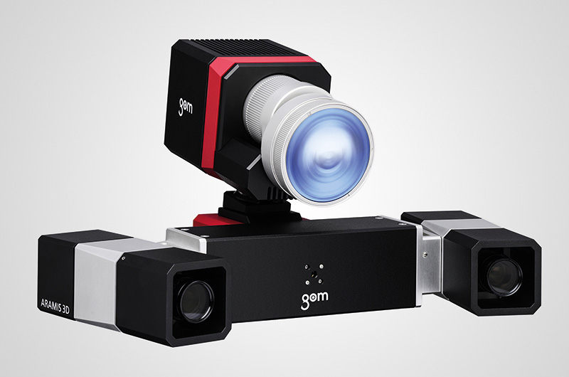
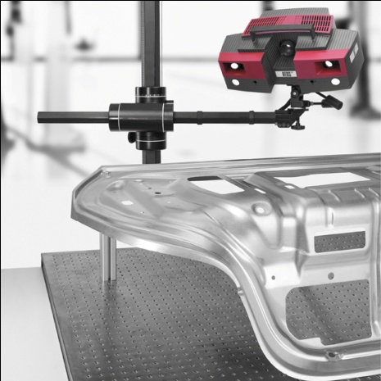
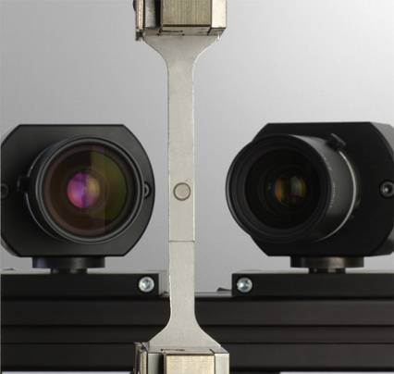
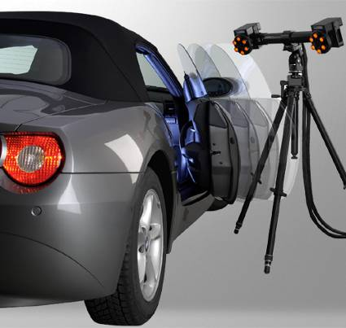
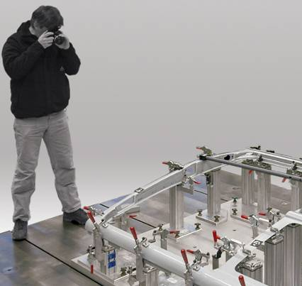
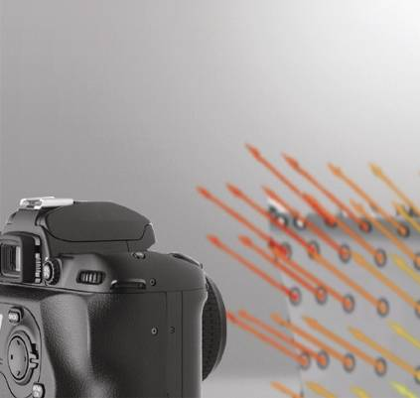
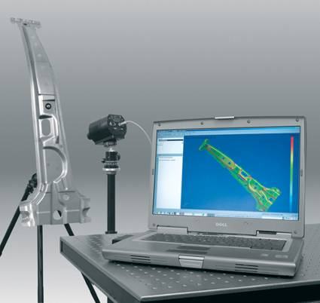
TOPOMATIKA d.o.o. trodimenzionalno skeniranje, optički mjerni sustavi i računalna obrada d.o.o. i FAKULTET STROJARSTVA I BRODOGRADNJE U ZAGREBU Pozivamo Vas na prezentaciju: Optički mjerni sustavi za mjerenje oblika, pomaka i deformacija u sklopu kolegija "Fotogrametrija i vizualizacija objekata" Dr. sc. Nenad Drvar E n.drvar@topomatika.hr W www.topomatika.hr
FSB Zagreb, dvorana F, Ivana Lučića 5
utorak 24.5.2016. od 14:15 do 15:45 sati

Slide 2
Sadržaj
Profil tvrtke Topomatika d.o.o.
Uvodni dio
Podjela mjernih metoda, što i kako optički mjeriti, mjerni principi i primjene
Kratki pregled optičkih mjernih sustava
Digitalizacija oblika
Mjerenje pomaka i deformacija
3D digitalizacija
Mjerenje kompletne površine – ATOS (prikaz mjerenja sustavom ATOS Core)
Mjerenje diskretnih točaka – TRITOP
3D deformacije
Pseudostatičke deformacije u diskretnim točkama – TRITOP DEF.
Dinamički pomaci i deformacije u diskretnim točkama – PONTOS
Površinsko mjerenje deformacija – ARAMIS
Analiza oblikovanja limova – ARGUS
Mjerenja deformacija pomoću GOM Correlate programskog paketa – (prikaz mjerenja sustavom ATOS Core)
Primjeri iz prakse

Slide 3
www.3d-skeneri.com
GOM 3D mjerna tehnika
www.3d-deformacije.com
3D digitalizacija (ATOS)
Analiza deformacija (ARAMIS)
Dinamička fotogrametrija (PONTOS)
Analiza obrade deformiranjem (ARGUS)
Fotogrametrija (TRITOP)
Fotogrametrija deformacije (TRITOP Deformation)
Notes:
The system I‘m talking about is the PONTOS system of GOM. GOM developes and distributes optical measurement system for digitizing and deformation analysis.
ATOS → 3D digitizing system for reverse engineering, (first article) inspection, design… In combination with TRITOP also for large geometries. TRITOP is also a mobile CMM
ARAMIS → Material and component testing, strain distribution on the surface
ARGUS → Forming analysis in sheet metal forming
TRITOP Deformation → static deformation analysis for e.g climate chamber testing

Slide 4
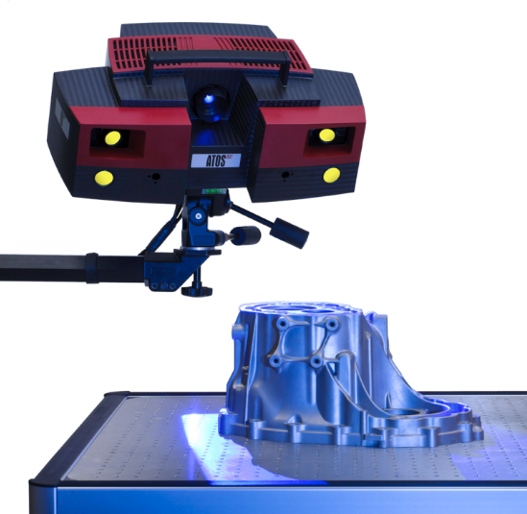
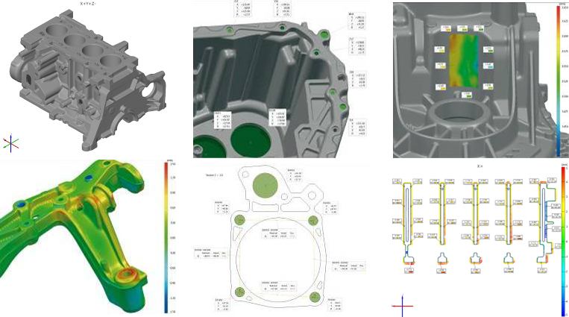
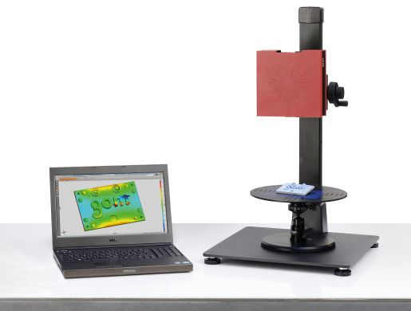
3D digitalizacija – prikaz mjerenja GOM ATOS – Advanced Topometric Sensor
Trostruko skeniranje
Tehnologija plave svjetlosti
3D skener visoke rezolucije
ATOS for Education
Digitalizacija objekata od 10mm do >10m
Usporedbe stvarnih modela sa CAD modelima (kontrola kvalitete) ili prethodno digitaliziranim podacima (praćenje promjena)
Dobivanje podataka o površini objekta za pohranu i modeliranje (˝reverse engineering˝), npr. CAD, CAM ili FEM analize.
Brza reprodukcija dijelova (˝rapid prototyping˝ i ˝rapid milling˝)
Virtualno sklapanje dijelova (DMU)

Slide 5
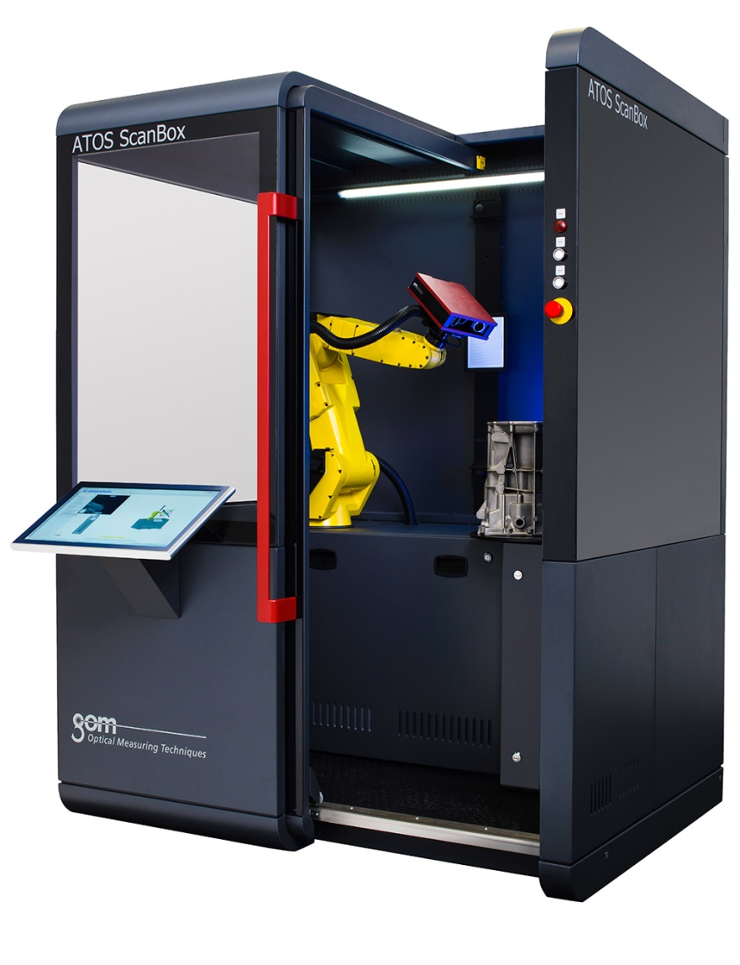
ATOS Core Kinematics Line
Automatizirano mjeriteljstvo
ATOS ScanBox 4105
3D koordinatni mjerni uređaj
ATOS Core – Brzo 3D mjerenje
Kompletno rješenje
Mobilna, automatizirana kontrola kvalitete
Kompaktno rješenje s velikim mogućnostima
Dokazane industrijske komponente
Zadovoljeni zahtjevi za sigurnost na radu
Pogledajte svakodnevno u mjernom laboratoriju TOPOMATIKA d.o.o. na Fallerovom šetalištu 22 u Zagrebu (unutar pogona Končara).
Molimo najaviti se na info@topomatika.hr
+ 385 1 3496010

Slide 6
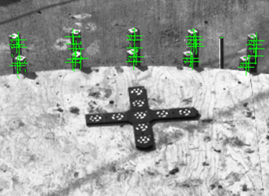
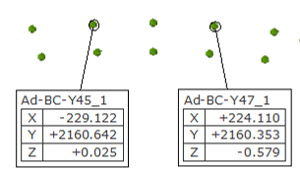
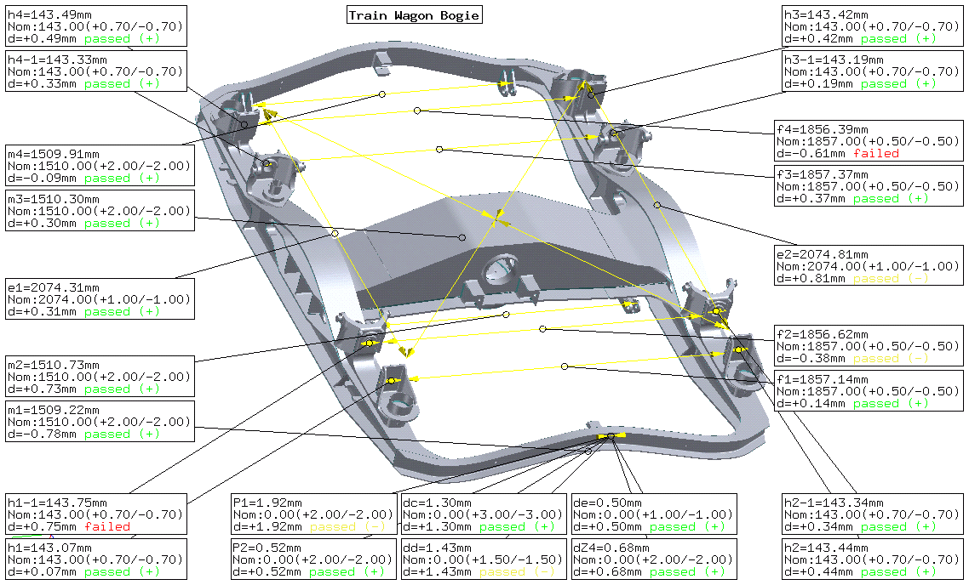
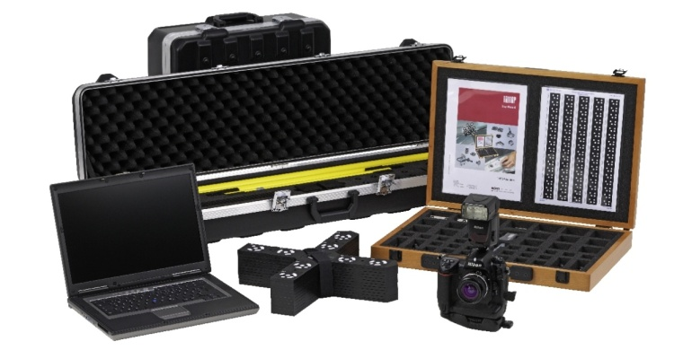
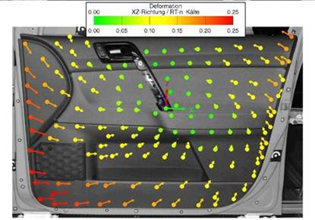
Fotogrametrija GOM TRITOP
3D koordinatno mjerenje
usporedba mjera sa nominalnim vrijednostima ili referentnim CAD modelima
analiza deformacija objekata
kontrola položaja i dimenzija proizvoda, alata i naprava

Slide 7
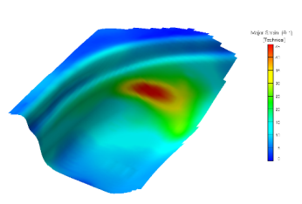
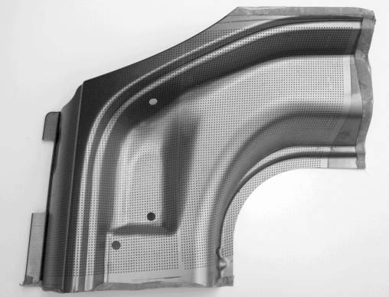
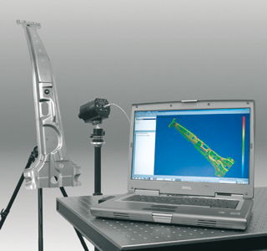
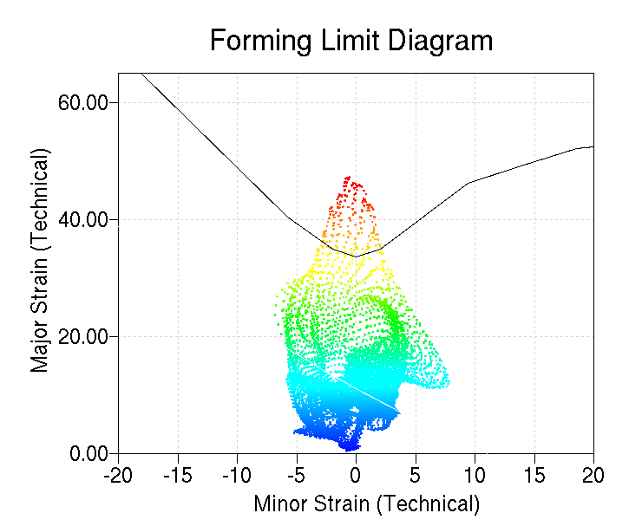
Analiza obrade deformiranjem – prikaz mjerenja GOM ARGUS
prije optimizacije
ARGUS mjerenje
nakon optimizacije
Pronalaženje područja sa kritičnim deformacijama
Rješavanje složenih problema deformiranja
Optimiziranje proizvodnih procesa
Kontrola alata za deformiranje
Kontrola i optimizacija numeričkih modela

Slide 8
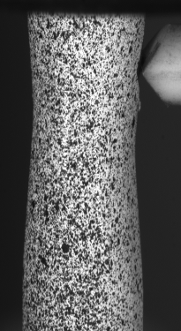
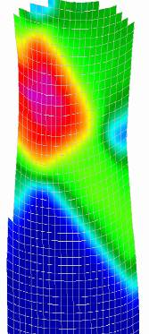
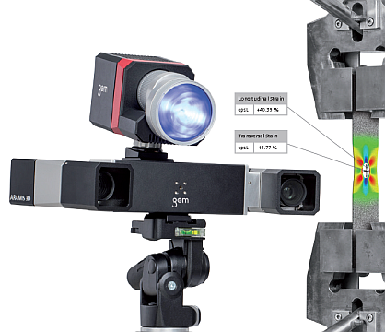
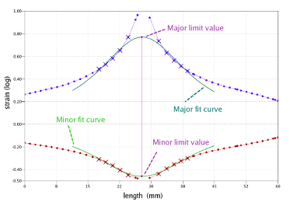
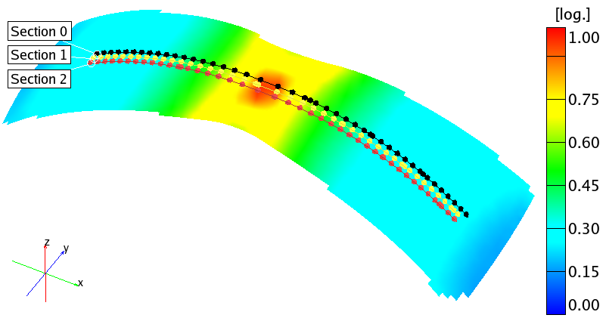
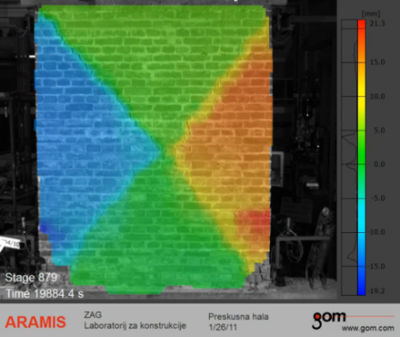
Analiza deformacija GOM ARAMIS
ispitivanje materijala i komponenta
određivanje pomaka i deformacija
validacija numeričkih simulacija (FEM)
istraživanje nelinearnih ponašanja materijala
određivanje krivulje tečenja
X
Notes:
With ARAMIS materials and components strain-behaviour can be observed under mechanical or thermal load. Surface strain can be measured full-field and three-dimensional and is used for both material- and component-test, such as determining the forming limit curve of small sheet metal samples up to a bending-to-failure test of a wind turbine rotor. In ageing tests material creeping and fatigue can be determined. ARAMIS can be easily integrated into existing test stands or test environment and replaces classical Extensometers and strain gauges. The ARAMIS system is also used for validation of FE-simulation.

Slide 9
TOPOMATIKA d.o.o. trodimenzionalno skeniranje, optički mjerni sustavi i računalna obrada d.o.o. i FAKULTET STROJARSTVA I BRODOGRADNJE U ZAGREBU Pozivamo Vas na prezentaciju: Optički mjerni sustavi za mjerenje oblika, pomaka i deformacija u sklopu kolegija "Fotogrametrija i vizualizacija objekata" Dr. sc. Nenad Drvar E n.drvar@topomatika.hr W www.topomatika.hr
FSB Zagreb, dvorana F, Ivana Lučića 5
utorak 24.5.2016. od 14:15 do 15:45 sati

